Slide 1
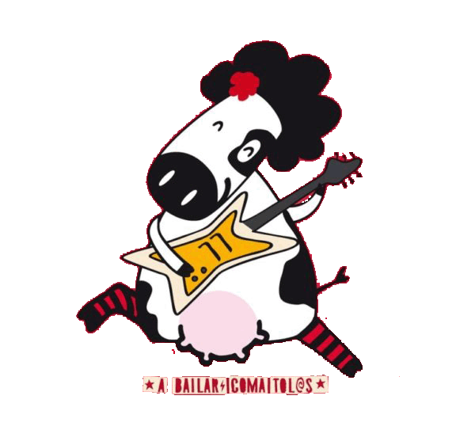
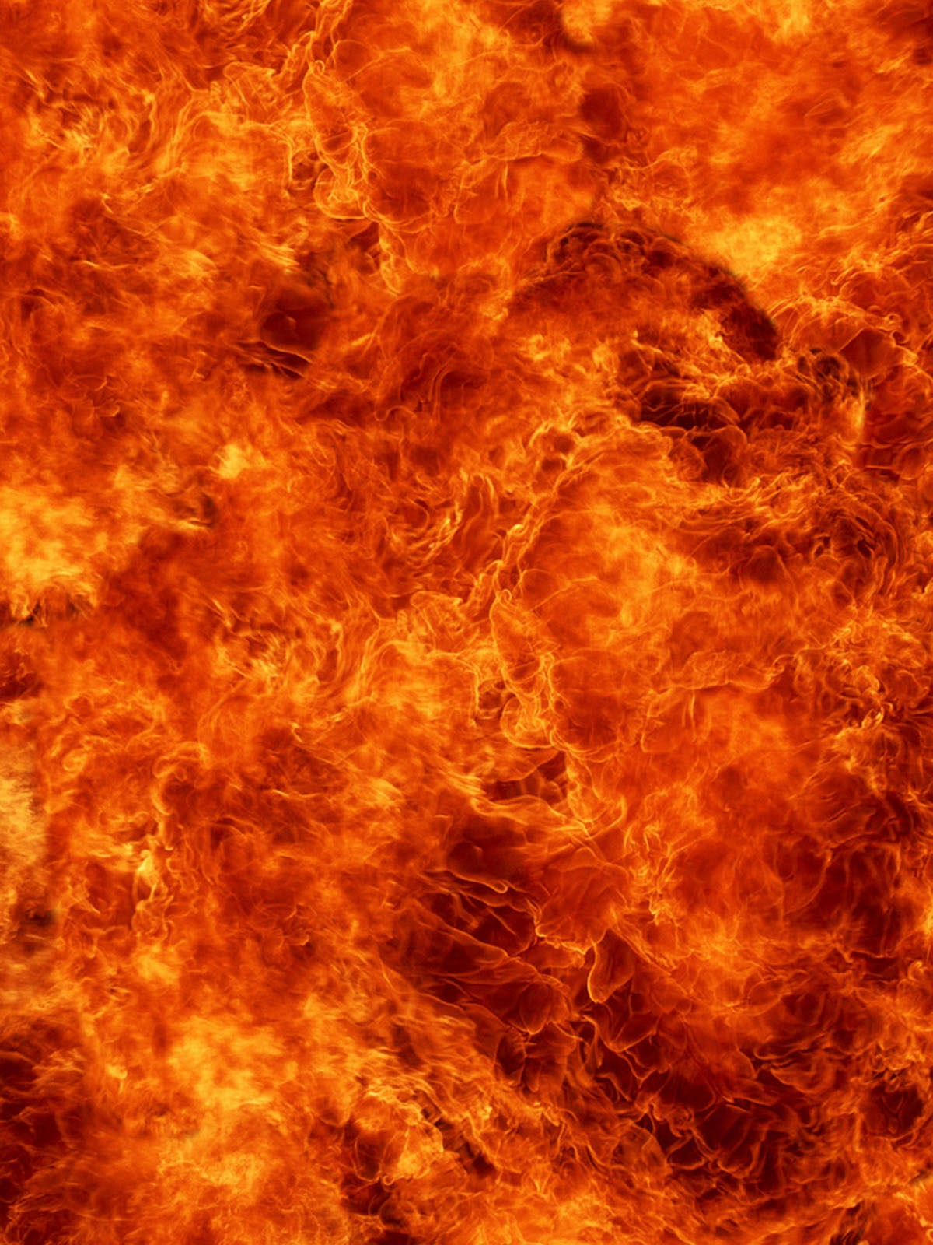
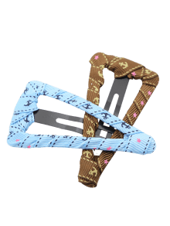
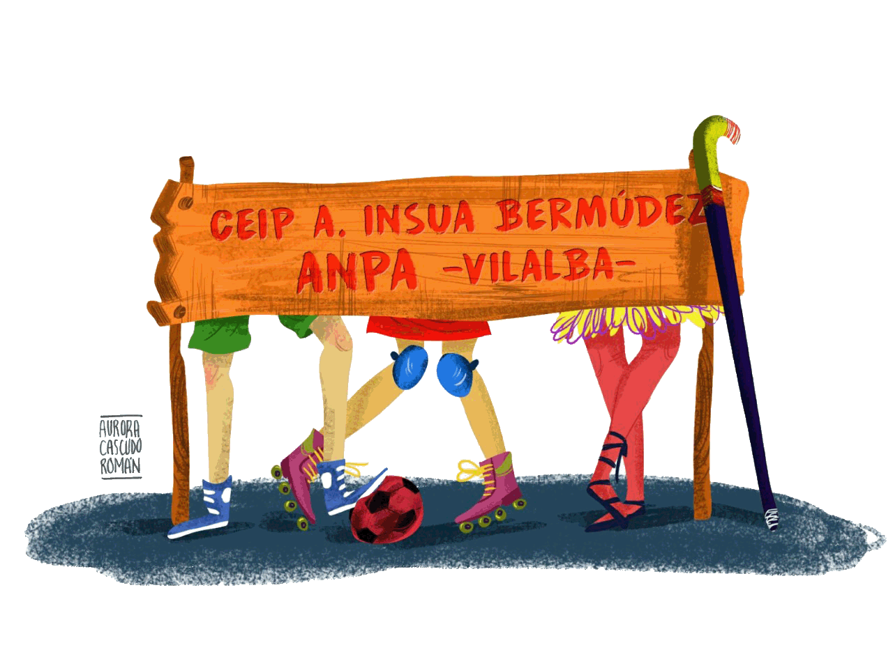
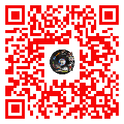
ENTROIDO 19
SONS DA NOSA TERRA
ORDES DO MECO
LUNS
No pelo PINZA ou CHICHO,
pra non parecer un BICHO.

Slide 2
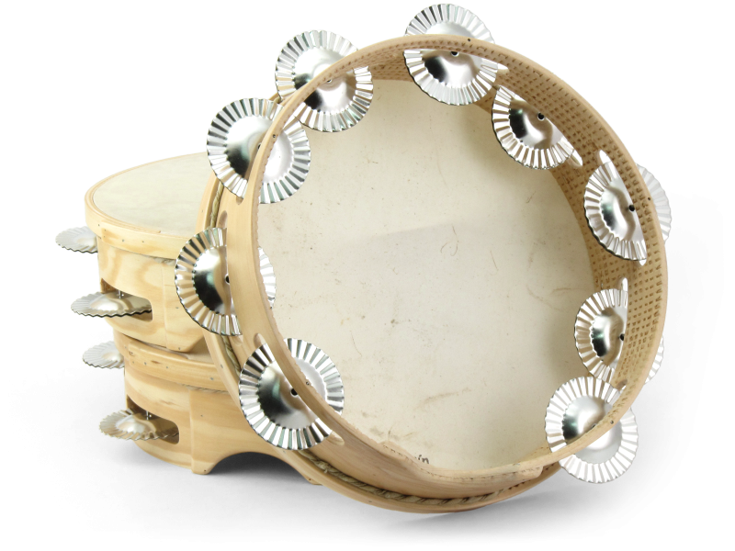
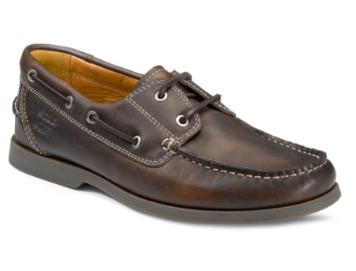
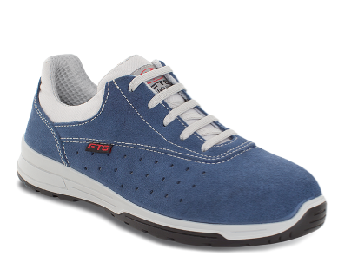
ENTROIDO 19
SONS DA NOSA TERRA
ORDES DO MECO
MARTES
Ainda que apretes os dentes,
Dous ZAPATOS DIFERENTES.

Slide 3
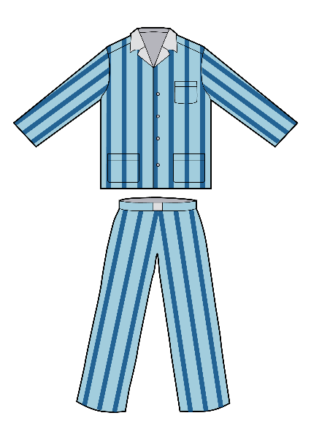
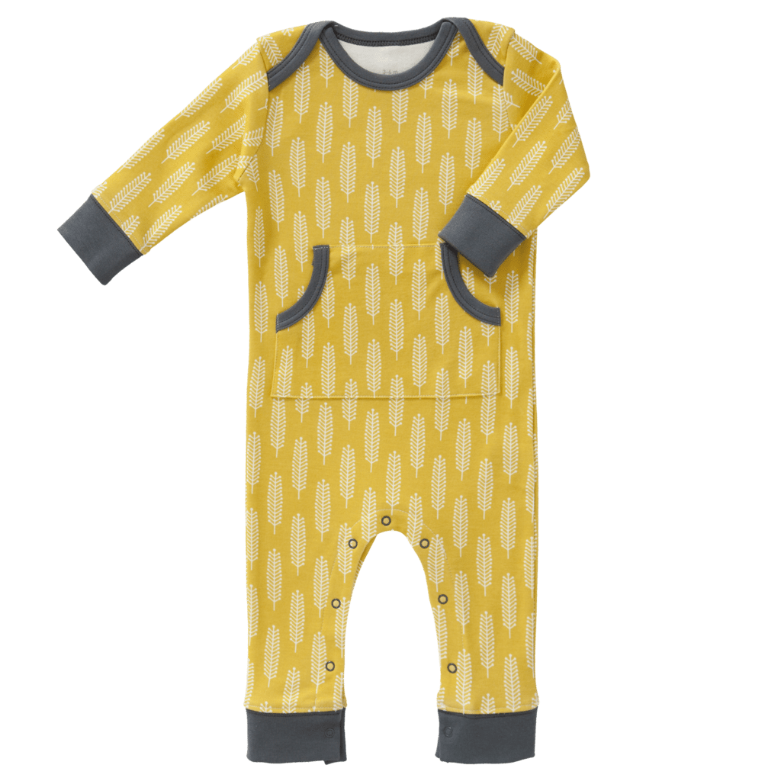
ENTROIDO 19
SONS DA NOSA TERRA
ORDES DO MECO
MÉRCORES
Se puntual queres chegar,
O PIXAMA debes LEVAR.

Slide 4
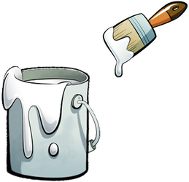
ENTROIDO 19
SONS DA NOSA TERRA
ORDES DO MECO
XOVES
Para poder ROCKANROLEAR,
A CARA deberás PINTAR.

Slide 5
ENTROIDO 19
SONS DA NOSA TERRA
ORDES DO MECO
VENRES
MÚSICAS e CONCERTOS
a MOREAS e CENTOS.

